Slide 1
FAQ
This material is to be used for the education or training of Eye Care Professionals only, and may not be modified, or disclosed to or used by any third parties, or released to the general public, without the prior written consent of Essilor International.

Slide 2




Как линзы защищают от Синего света
Существует 2 способа по предотвращению попадания синего света в глаза
В этом случае рефлекс линз Синий! Нравиться ли это Вашим клиентам?
Отражение от передней поверхности.
Notes:
Поинтересуйтесь у клиентов какие линзы для защиты от вредного синего света, работающие по принципу отражения Ваш клиент знает!

Slide 3


Как линзы защищают от Синего света
Существует 2 способа по предотвращению попадания синего света в глаза
Никакого синего рефлекса!
Абсорбция или поглощения за счет самого материала

Slide 4
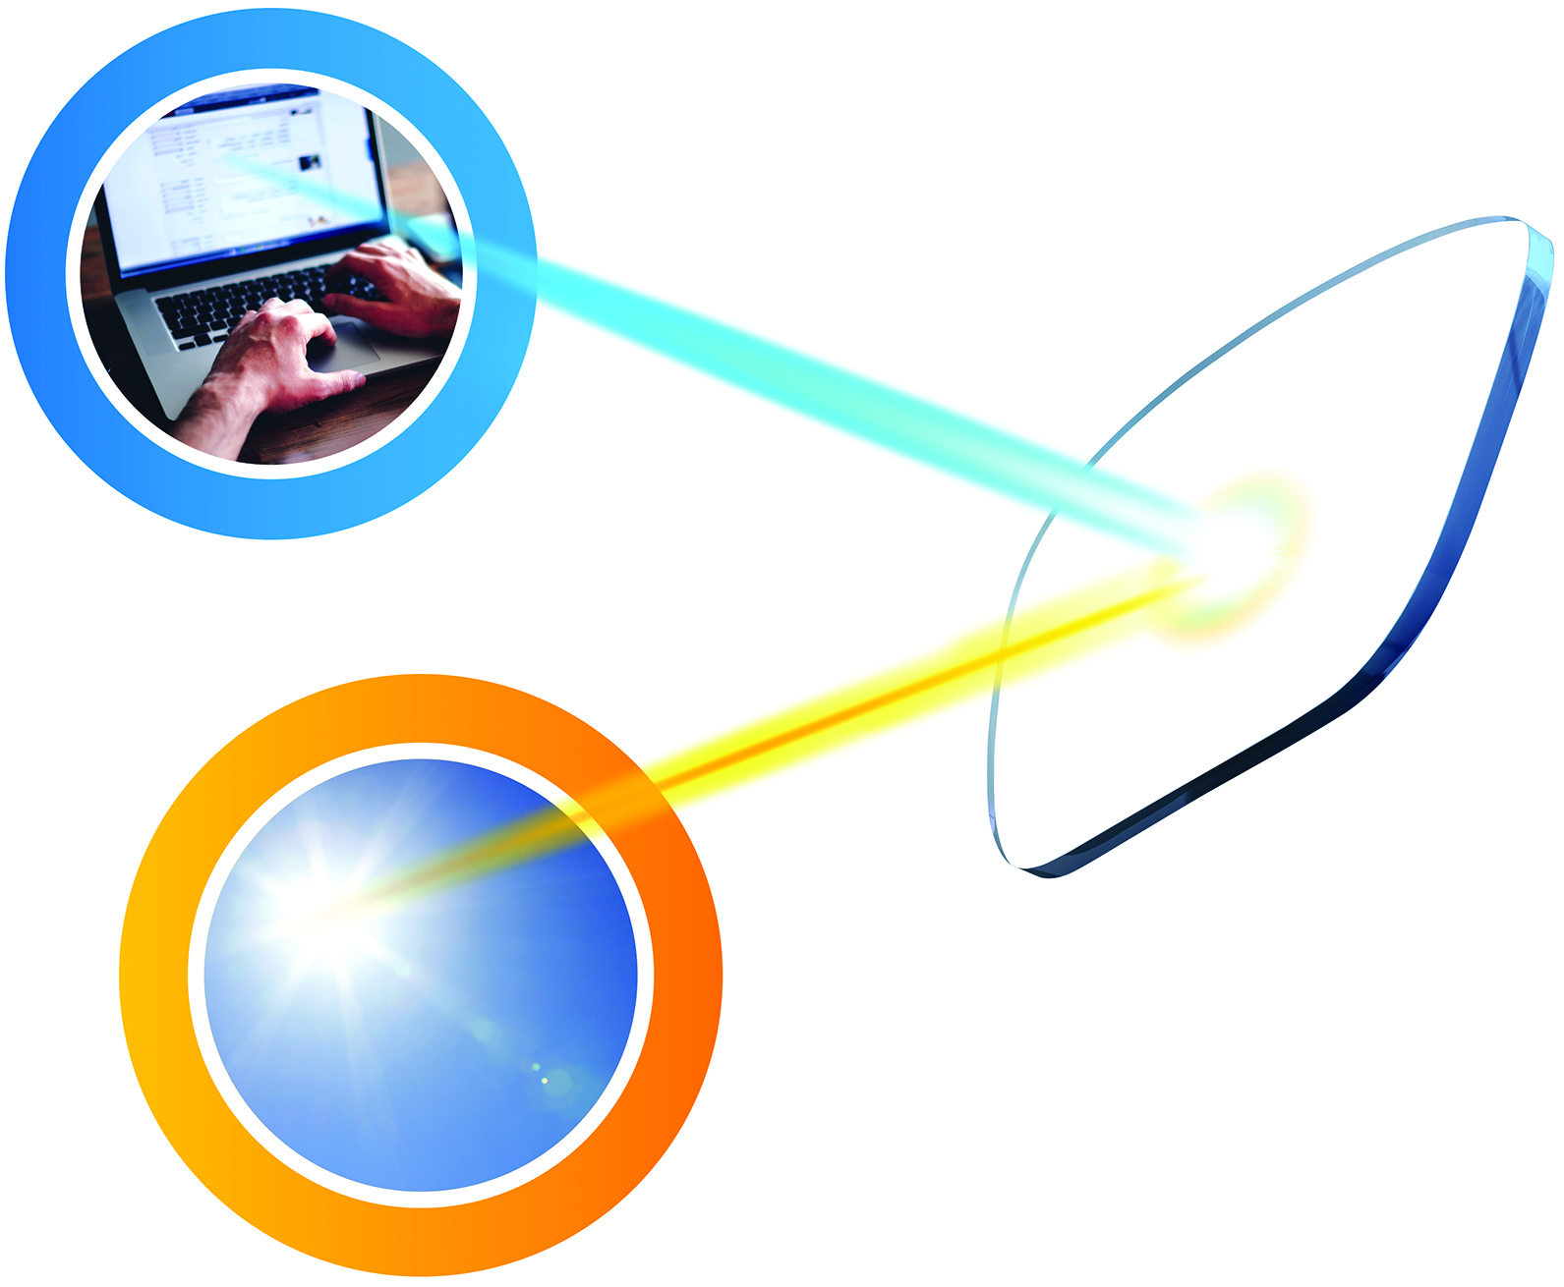
Какие преимущества Абсорбции от Отражения
При применении технологии Абсорбции не возникает синего остаточного рефлекса и повышается внешняя эстетика
Оптимальная прозрачность
Прозрачная линза без какого-либо
синего рефлекса

Slide 5

Как линзы LENCOR BLUV™ работают?
Линзы LENCOR BLUV™ абсорбируют вредный синий свет и УФ-лучи.

Slide 6
Как линзы LENCOR BLUV™ работают по сравнению со стандартными ?
Светопропускание линз LECNOR BLUV™
Светопропускание, %
LENCOR BLUV 16 STAR+
Обычная линза 16
Длина волны, nm

Slide 7
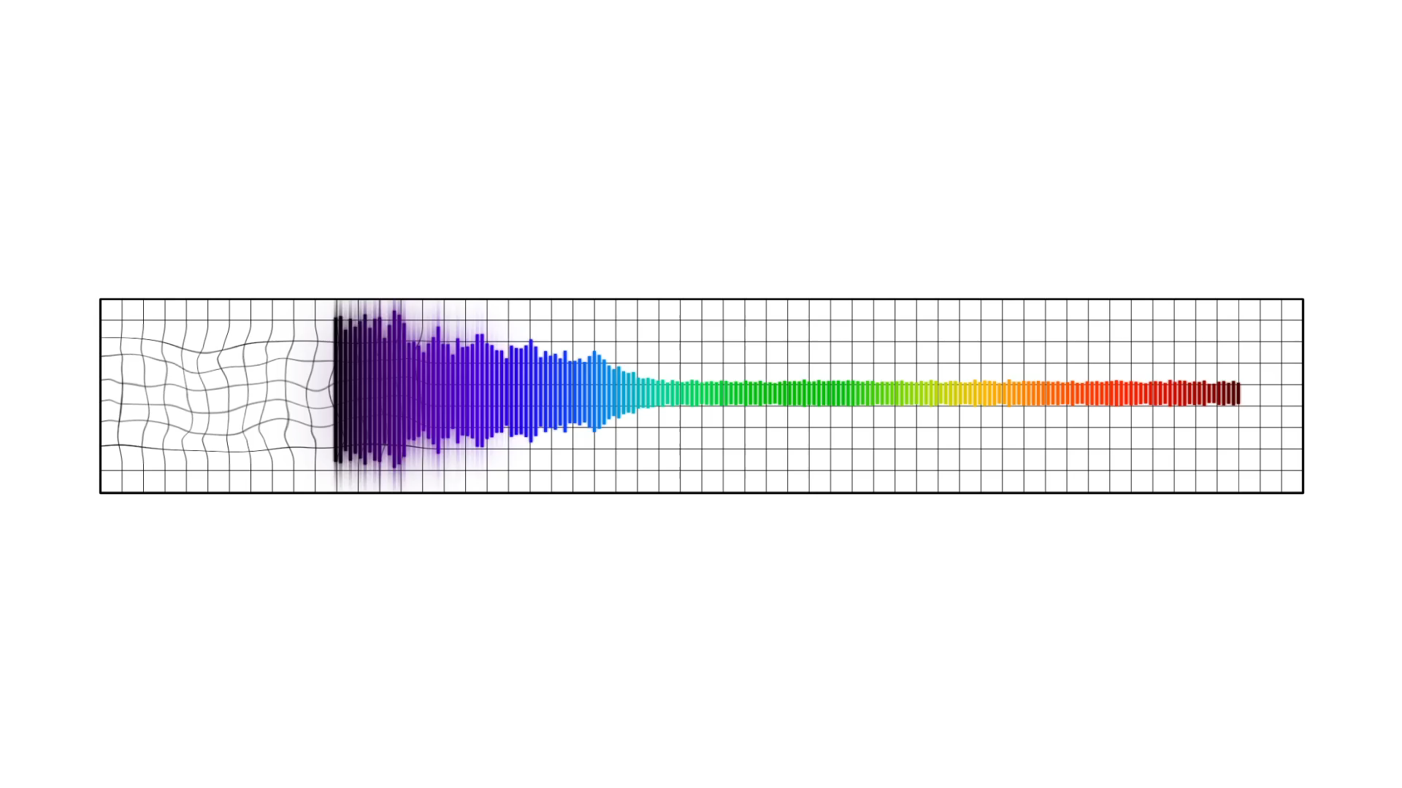
Как линзы LENCOR BLUV™ работают?
Не только защита от
Линзы LENCOR BLUV™
Не оптимизируют пропускание определенного диапазона синего света..
Расширяют диапазон защиты глаз от UV излучения до высоко -энергетичного синего света.

